Slide 1


Муниципальное общеобразовательное учреждение «Лицей г. Козьмодемьянска» https://liceykuzma.ru/
Громова Светлана Николаевна
Воспитательная практика –
Фестиваль театрального искусства «Страницы памяти»

Slide 2



Авторы практики
«Школьный театр»:
Сорокина Людмила Павловна, Краснощекова Анна Михайловна, Буланкина Наталья Аркадьевна
Авторы
воспитательной практики :
Сорокина Людмила Павловна
Краснощекова Анна Михайловна
Буланкина Наталья Аркадьевна

Slide 3

Актуальность
Актуальность и социальная значимость данной практики во – первых, состоит в том, что дополнительные занятия в атмосфере творчества, тесного общения с театральным искусством и актерами театра способствуют развитию творческих способностей, развивают коммуникативную культуру личности каждого участника и формируют его систему ценностей в человеческом общении, во – вторых, фестиваль посвящен всенародному празднику - 80- летию Победы в ВОВ.
Данная практика способствует подъему духовно-нравственной культуры и отвечает запросам различных социальных групп нашего общества, обеспечивает совершенствование процесса развития и воспитания детей. Полученные знания позволят воспитанникам преодолеть психологическую инертность, позволят развить их творческую активность, способность сравнивать, анализировать, планировать, ставить внутренние цели, стремиться к ним.

Slide 4


Цель практики:
передача подрастающему поколению основ традиционных российских духовно-нравственных ценностей, воспитание патриотизма, создание условий для развития творческих способностей и эстетического вкуса детей средствами театрального искусства.
Задачи:
приобщение обучающихся к ценностям отечественной истории периода Великой Отечественной войны 1941-1945 годов;
формировать и развивать творческие способности обучающихся, выявлять, развивать и поддерживать талантливых детей;
обеспечить процесс духовно-нравственного, гражданского, патриотического, трудового воспитания обучающихся;
воспитывать культуру общения и культуру поведения;
способствовать формированию и сплочению детского коллектива;
способствовать формированию потребности в здоровом образе жизни посредством развития чувства прекрасного, положительного отношения к труду;
способствовать формированию социальной активности обучающихся;
формировать потребность в саморазвитии;
сотрудничать с «Горномарийским драматическим театром»
Планируемый результат практики:
Расширится представление детей о подвигах нашего народа, о боевых событиях ВОВ.
Пополнится словарь, дети узнают произведения художественной литературы по военной тематике и песни военных лет.
Сформируется уважительное отношение к ветеранам ВОВ и труженикам тыла, желание заботиться о них; бережное отношение к семейным фотографиям и реликвиям.
Появится чувство гордости за стойкость и самоотверженность нашего народа в период Великой Отечественной войны и понимание важности праздника День Победы для россиян.
Развитие личности обучающихся путем прививания чувств благодарности и сопереживания своим героическим сверстникам.
Проведение фестиваля театрального искусства «Страницы памяти»

Slide 5

Целевая аудитория воспитательной практики
Классные коллективы МОУ «Лицей г. Козьмодемьянска», участвующие в фестивале - они являются основной целевой группой, для которой проводится мероприятие, и они имеют возможность показать свои театральные навыки.
Учителя и классные руководители могут использовать фестиваль как средство мотивации учеников и повышения качества образования.
Родители и родственники участников фестиваля - они могут наблюдать за выступлением своих детей, поддерживать их и вдохновлять на дальнейшее развитие творческих способностей.
Любители театра и общественность - они могут посетить фестиваль, насладиться выступлениями талантливых школьников и поддержать развитие театрального искусства в МОУ «Лицей г. Козьмодемьянска».

Slide 6

Кадровые ресурсы
Классные руководители МОУ «Лицей г. Козьмодемьянска»
Сорокина Людмила Павловна – заместитель директора по СВО, руководитель школьного театра, группа «Театралы»
Краснощекова Анна Михайловна – педагог-организатор, руководитель школьного агиттеатра «Молодое поколение»
Буланкина Наталья Аркадьевна – социальный педагог, руководитель школьного театра, группа «Кукловоды»
Басова Марина Павловна – педагог дополнительного образования по вокалу
Колупаева Наталья Геннадьевна – педагог дополнительного образования по вокалу
Павлова Ольга Сергеевна – хореограф
Искоскина Ольга Лазаревна – эксперт, главный режиссер Горномарийского драматического театра
Хуртина Оксана Валерьевна - костюмер

Slide 7

Научно-методические ресурсы
Профессиональные сетевые ресурсы театральной педагогики
Методические рекомендации «В помощь начинающему руководителю театральной студии, педагогу дополнительного образования по театральной деятельности в образовательной организации»
Сборники сценариев пьес
Онлайн - просмотр театральных постановок
Участие в семинарах – практикумах по театральному искусству

Slide 8

Материально-технические ресурсы:
актовый зал
аудиоаппаратура
костюмы, театральный реквизит
видеокомпьютерная техника для просмотра спектаклей, этюдов
наличие сцены для репетиций
социальные партнёры и их ресурсы (Дом детского творчества, Горномарийский драматический театр, Боевое братство г.Козьмодемьянска, парусный клуб Паллада, ЦНК им.Я.Эшпая)

Slide 9


Формы реализации воспитательной практики
Ноябрь 2023г.
КОНКУРС ЛИТЕРАТУРНО - МУЗЫКАЛЬНЫХ КОМПОЗИЦИЙ «ЛИРИЧЕСКИЙ ЭПОС ВОЙНЫ»
Литературно-музыкальная композиция —служит развитию творческих способностей обучающихся и помогает познакомить обучающихся с поэтами и писателями, обратить внимание на важные исторические события.
Май 2024г.
КОНКУРС ТЕАТРАЛЬНЫХ ЭТЮДОВ
«ПОБЕДНАЯ ВЕСНА»
Театральный этюд – это простейшие действия, связанные между собой по смыслу.
Юные артисты продемонстрируют сцены из фронтовой жизни.
Январь 2024г.
ПОЭТИЧЕСКИЙ КОНКУРС «НЕПОКОРЕННЫЙ….», посвященный 80-летию со Дня полного снятия Блокады Ленинграда
Данный конкурс - поддержка авторов, пишущих о войне; актуализация и популяризация знаний о блокаде Ленинграда; воспитание чувства патриотизма; формирование активной гражданской позиции

Slide 10

Формы реализации воспитательной практики
Ноябрь 2024г.
КОНКУРС АГИТБРИГАД
«ОНИ СРАЖАЛИСЬ ЗА РОДИНУ!»
Агитбригада —мобильный творческий коллектив, выступающий на актуальные темы.
Цель - воспитание у молодого поколения уважения к воинской славе и памяти героев Великой Отечественной войны 1941 – 1945 годов.
Апрель - Май 2025г.
ФЕСТИВАЛЬ
ТЕАТРАЛЬНОГО ИСКУССТВА «СТРАНИЦЫ ПАМЯТИ»
Цель: воспитание патриотизма, сохранение бесценного наследия своего героического народа, создание условий для развития творческих способностей и эстетического вкуса детей средствами театрального искусства.
Февраль 2025г.
ТЕАТРАЛЬНАЯ ПОСТАНОВКА ПЕСНИ
«А ПЕСНИ ТОЖЕ ВОЕВАЛИ»
Инсценировать песню, значит обогатить её действием, перевести на язык игрового представления, в котором есть конфликт, драматические ситуации, действующие лица.
Цель - способствовать расширению представления о роли военных песен в жизни людей в годы Великой Отечественной Войны; об истории их создания.

Slide 11


Период реализации воспитательной практики
Этапы и сроки | Содержание | Мероприятия
Организацион- но-подготови-тельный 01.09.2023- 01.11.2023 | Сбор информации, работа с методической литературой, создание развивающей предметно-пространственной среды, составление плана работы над проектом | Разработка воспитательной практики, подготовка условий для её реализации Подборка материала на тему ВОВ и солдатских будней. Подбор художественных произведений для ознакомления школьников с ВОВ.
Основной 01.11.2023- 01.03.2025 | Вовлечение обучающихся в новый для них вид деятельности. Непосредственная подготовка выступлений, участие в мероприятиях | Реализация воспитательной практики с учетом её коррекции. Конкурс литературно-музыкальных композиций «Лирический эпос войны» (ноябрь, 2023) Поэтический конкурс «Непокоренный…», посвященный 80-летию со Дня полного снятия Блокады Ленинграда (январь, 2024) Конкурс театральных этюдов «Победная весна» (май, 2024) Конкурс агитбригад «Они сражались за Родину!» (ноябрь ,2024) Театральная постановка песни «А песни тоже воевали» (февраль, 2025)
Завершающий (обобщающий) 01.04.2025-31.05.2025 | Анализ эффективности воспитательной практики, выявление проблемных зон и способов устранения. Обобщение опыта. Самоанализ индивидуальных достижений участников практики. | Фестиваль театрального искусства «Страницы памяти»

Slide 12
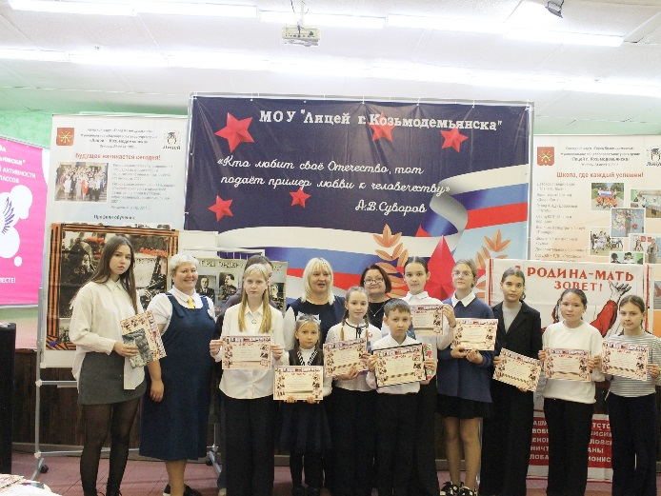
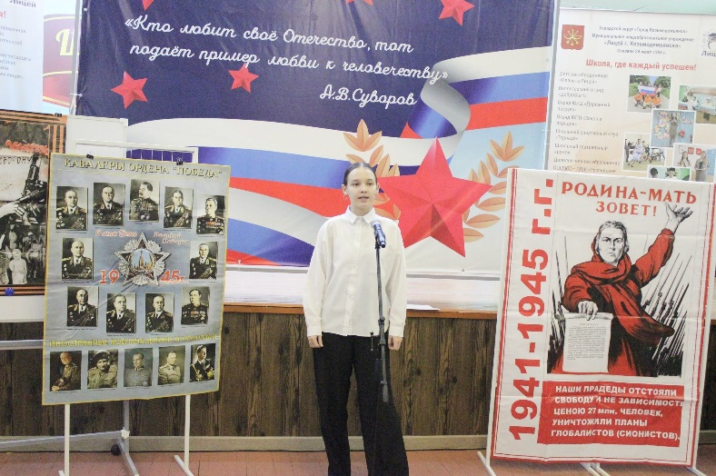
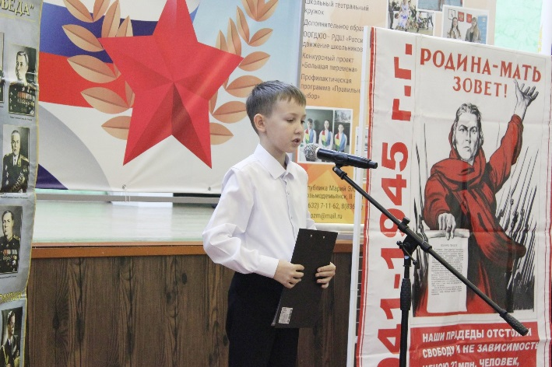
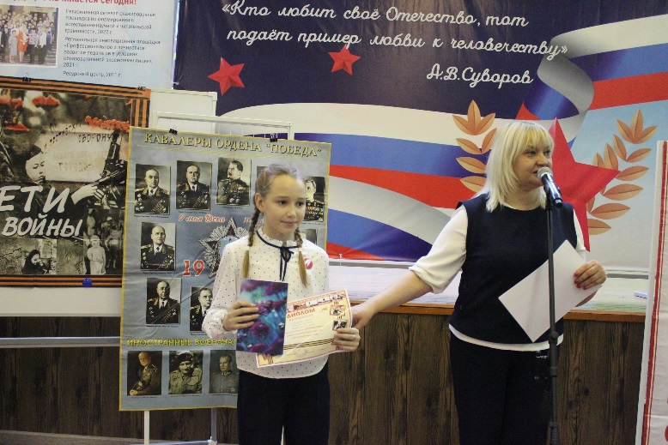
Итоги реализации воспитательной практики
24 октября прошел поэтический конкурс «Непокоренные….»

Slide 13
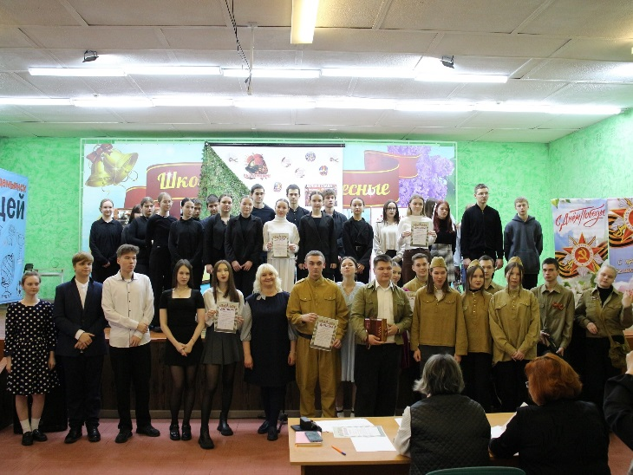
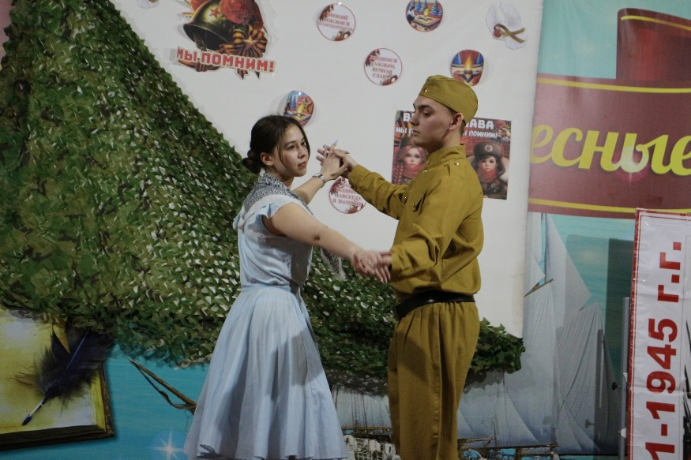
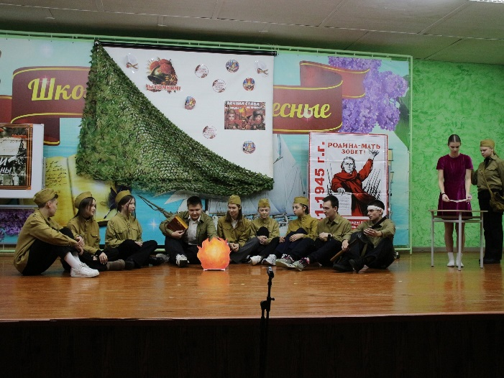
Итоги реализации воспитательной практики
30-31 января в стенах МОУ «Лицей г.Козьмодемьянска» прошёл конкурс театральных этюдов «Победная весна»

Slide 14
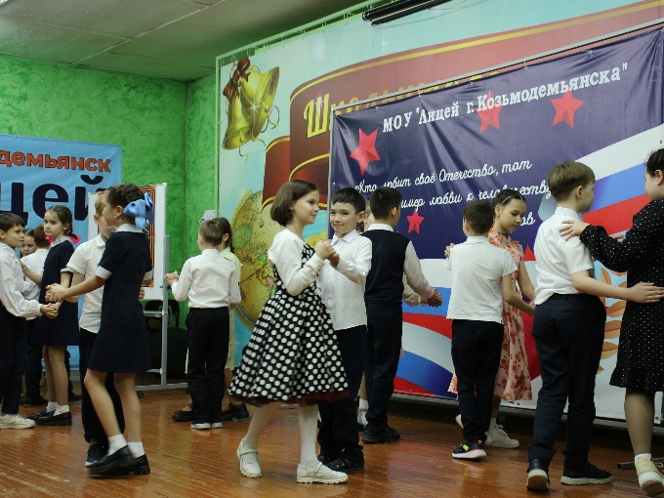
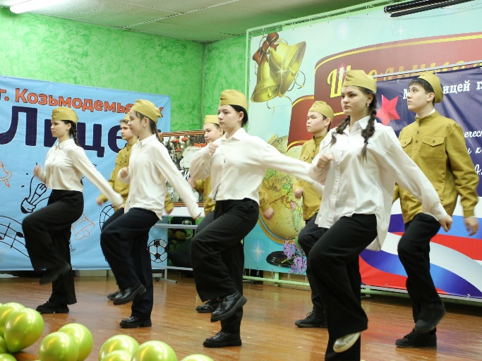
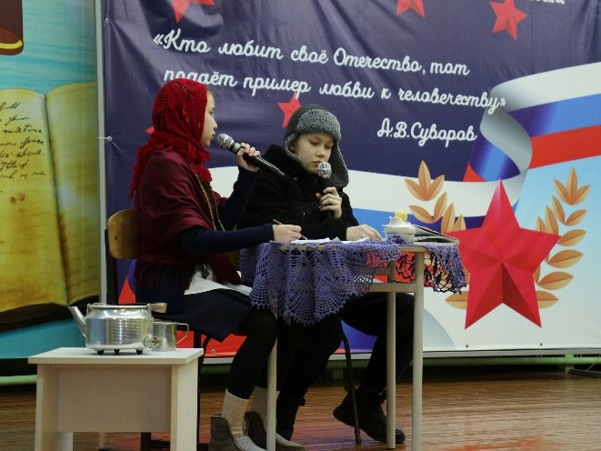
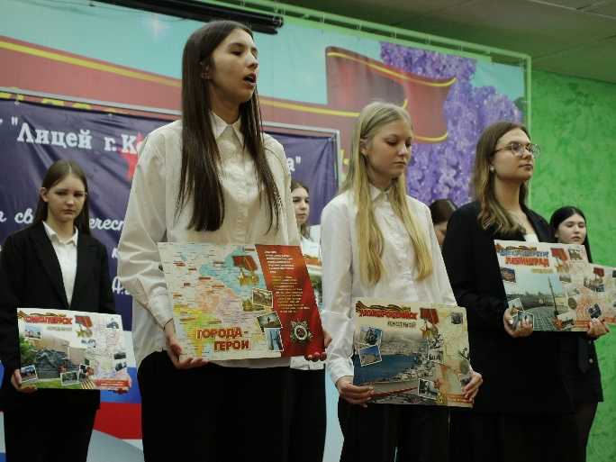
Итоги реализации воспитательной практики
26-27 февраля в лицее прошел конкурс агитбригад «Они сражались за Родину».

Slide 15
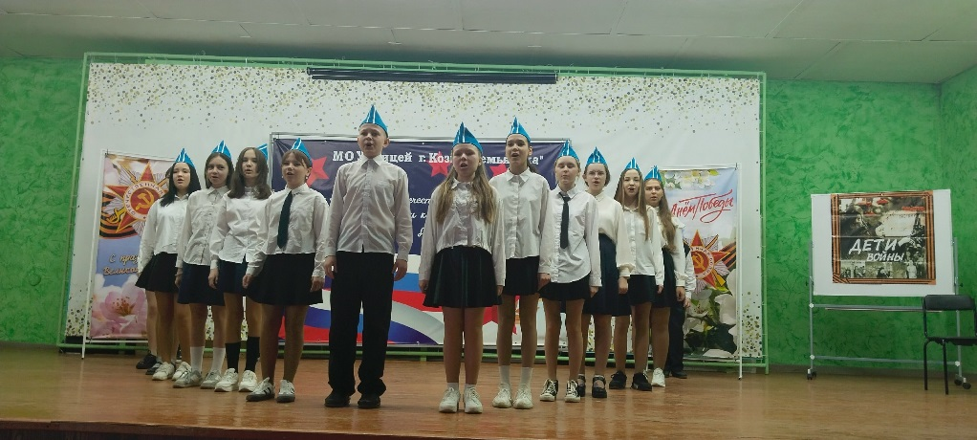
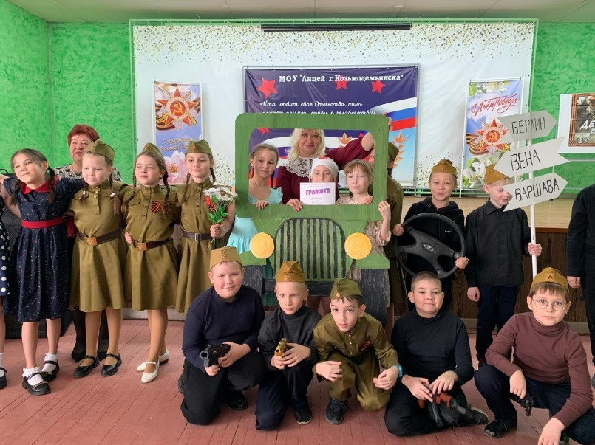
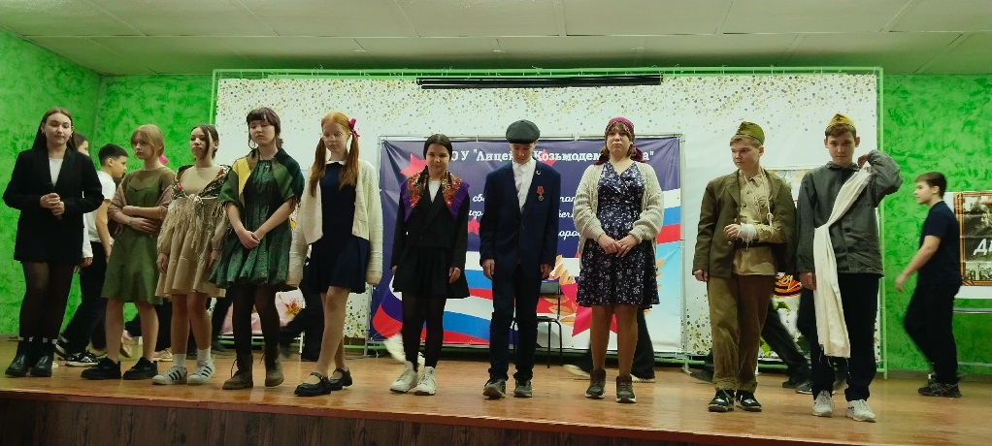

Итоги реализации воспитательной практики
20 марта конкурс инсценированной песни «А песни тоже воевали», посвященный 80-летию Победы в ВОВ.

Slide 16
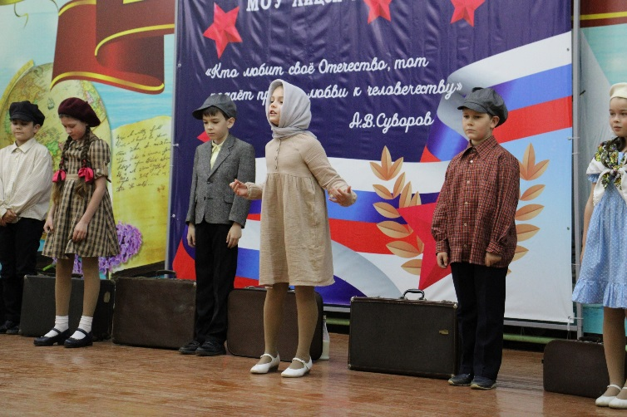
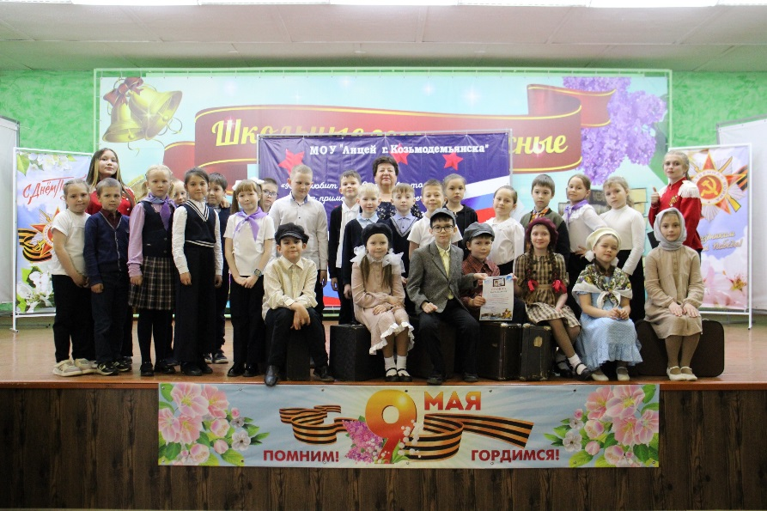
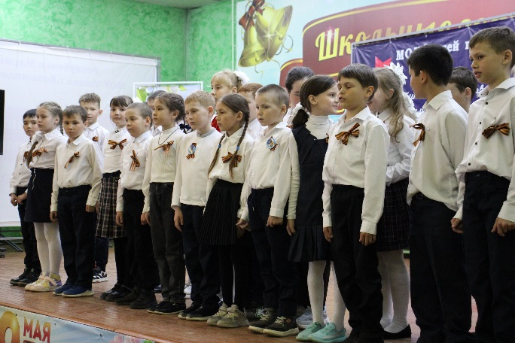
Итоги реализации воспитательной практики
6 мая конкурсе литературно-музыкальных композиций «Маленькие герои большой войны»

Slide 17
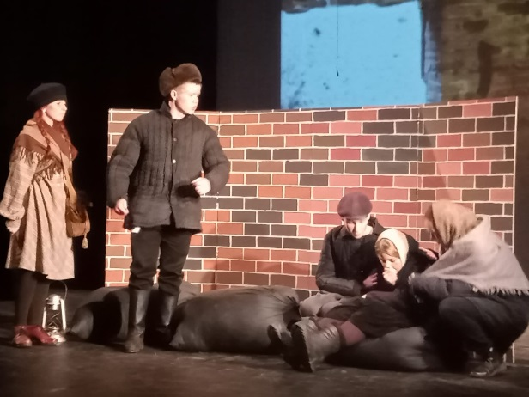
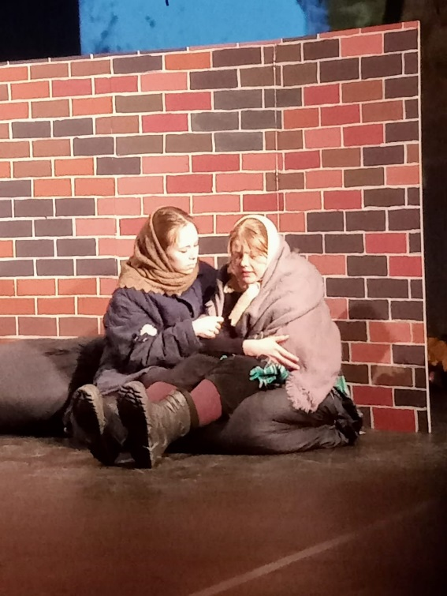
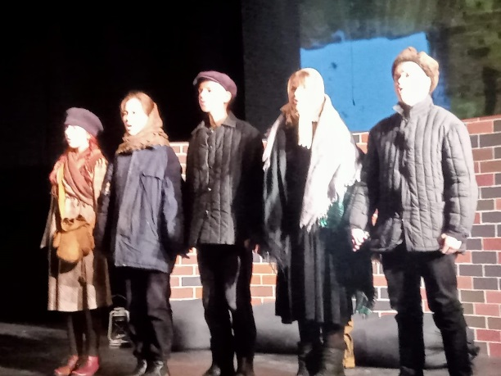
Итоги реализации воспитательной практики
Наши актеры школьного театра "Театралы" показали спектакль "Весна 45 года"— это история по мотивам пьесы А.Н. Гуркова «Апрель 45-го»

Slide 18
Результаты реализации практики
Качественные
Количественные
Классные руководители:
Повысят профессиональный уровень,
Пополнят методическую копилку.
Обучающиеся:
Повысят уровень осведомлённости об истории России в период Великой Отечественной войны.
Ознакомятся с произведениями поэтов, писателей и художников на военную тематику.
Сформируются чувства привязанности, верности, чувства собственного достоинства, гордости за свою Родину.
Продолжится развитие творческих способностей средствами театрального искусства
Количество классов участников - 46
Количество мероприятий - 5
Количество театральных показов - 255
Количество классных руководителей -46

